Slide 1
TIẾNG VIỆT 2
Tập 1
Tuần 10
Tập viết: Chữ hoa H

Slide 2

KHỞI ĐỘNG

Slide 3



Slide 4

Tên phù thủy độc ác đã bắt cóc hết các sinh vật biển. Các em hãy giúp các nàng tiên cá giải cứu các bạn ấy nhé!

Slide 5





VỀ NHÀ THÔI

Slide 6

Chữ hoa G cỡ vừa cao mấy ô li?
Chữ hoa G cỡ vừa cao 5 ô li.

Slide 7

Chữ hoa G cỡ nhỏ cao mấy ô li?
Chữ hoa G cỡ nhỏ cao 2,5 ô li.

Slide 8

Chữ hoa G gồm mấy nét?
Chữ hoa G gồm 2 nét.

Slide 9

Nêu các nét của chữ hoa G?
Nét 1: Kết hợp của hai nét cong dưới và cong trái nối liền nhau, tạo vòng xoắn to đầu thân chữ.
Nét 2: Nét khuyết ngược.

Slide 10


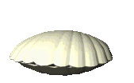

Cảm ơn bạn vì đã giúp chúng mình. Tặng bạn viên ngọc trai tuyệt đẹp này

Slide 11
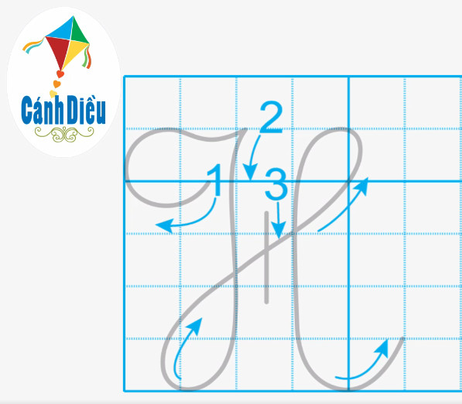


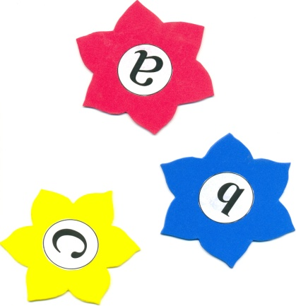
Chữ hoa H
Chọn ý đúng nhất:
Chữ H cỡ vừa cao mấy ô li ?
a)
a) 5 ô li
b) 4 ô li
c) 6 ô li

Slide 12
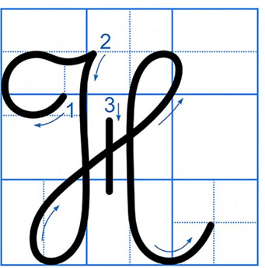
Chữ H cỡ nhỏ cao mấy ô li ?
a) 4 ô li
b) 3 ô li
c) 2,5 ô li
c)

Slide 13
Chữ hoa H
- Chữ hoa H gồm mấy nét?
Chữ hoa H gồm 3 nét.
- Đó là các nét nào?
Nét 1: Kết hợp hai nét cơ bản : cong trái và thẳng ngang (lượn hai đầu).
Nét 2: Kết hợp ba nét cơ bản khuyết ngược, khuyết xuôi, móc phải.
Nét 3 : Thẳng đứng.

Slide 14
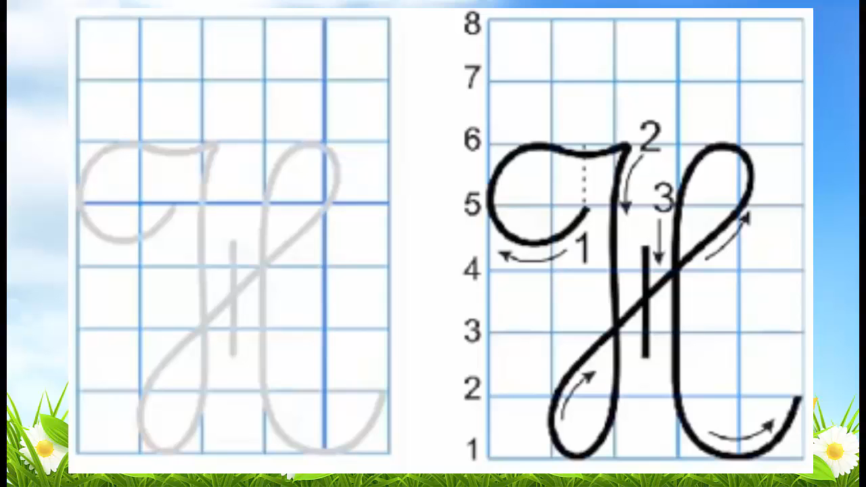
CÁCH VIẾT CHỮ HOA H:
- Nét 1: Đặt bút trên đường kẻ 5, viết nét cong trái rồi lượn ngang, dừng bút trên đường kẻ 6.
- Nét 2: Từ điểm dừng bút của nét 1, chuyển hướng đầu bút lượn xuống để viết nét khuyết ngược rồi nối liền nét khuyết xuôi; đến gần cuối nét khuyết thì viết tiếp nét móc ngược phải; dừng bút ở đường kẻ 2.
- Nét 3: Từ điểm dừng bút của nét 2, lia bút lên viết nét thẳng đứng ( ngắn) cắt giữa đoạn nối hai nét khuyết.

Slide 15


VIẾT BẢNG CON

Slide 16
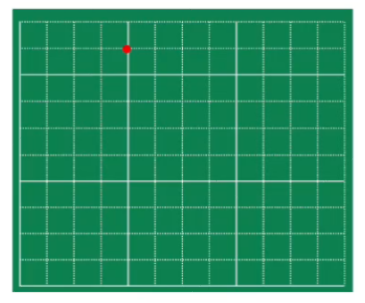
Viết bảng con chữ hoa H cỡ vừa
Ơ
H

Slide 17
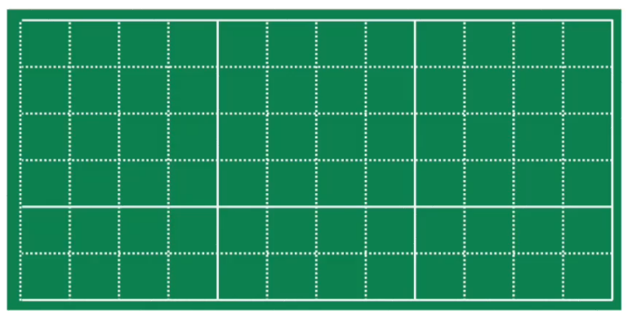
Viết bảng con chữ hoa H cỡ nhỏ
H

Slide 18
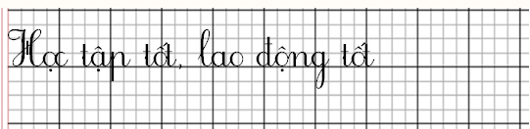
Chữ hoa H
b. Viết ứng dụng
a. Chữ cái nào được viết hoa?
→ Chữ H.
b. Khoảng cách giữa các chữ ghi tiếng như thế nào?
→ Khoảng cách giữa các chữ ghi tiếng là một con chữ o.
c. Những chữ cái nào cao 2.5 ô li ?
→ Chữ H, l, g.
d. Chữ cái nào cao1,5 ô li ?
→Chữ t.
e. Những chữ cái còn lại cao mấy ô li ?
→ 1 ô li.

Slide 19
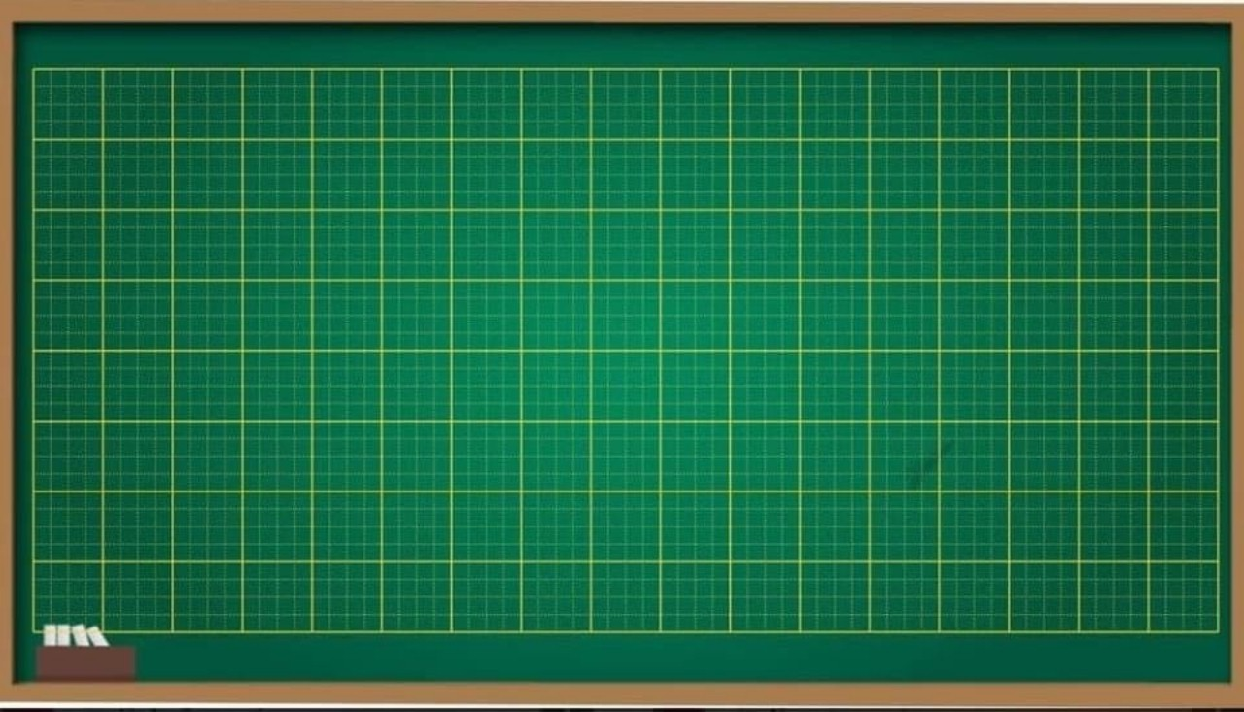
Viết câu ứng dụng:
Học tập tốt, lao động tốt.
Học tập tốt, lao động tốt.

Slide 20


THỰC HÀNH
VIẾT VỞ

Slide 21
Hoc10 chúc các em học tốt!

